Slide 1
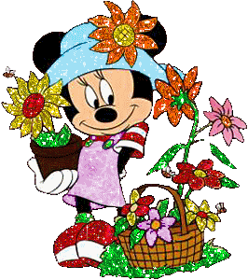
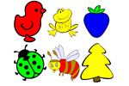

Подготовила: Богданова о.с.
Развивающие игры
для дошкольников

Slide 2
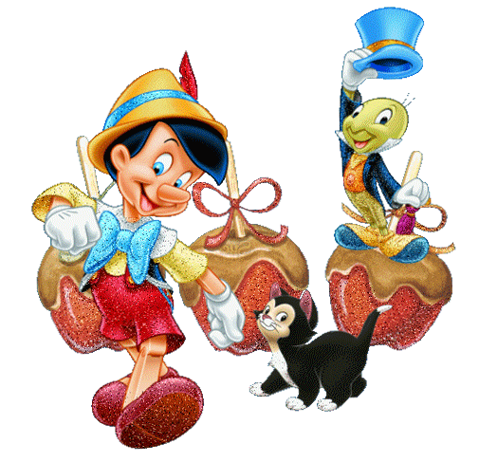
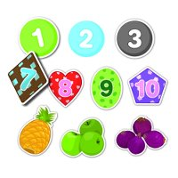
Начиная с самого раннего возраста, ребёнок активно познаёт мир, исследуя всё происходящее вокруг. Поэтому развивающие
дидактические игры занимают важнейшее место в жизни ребёнка. Они расширяют представление малыша об окружающем мире, обучают ребёнка наблюдать и выделять характерные признаки предметов (величину, форму, цвет), различать их, а также устанавливать простейшие взаимосвязи.

Slide 3
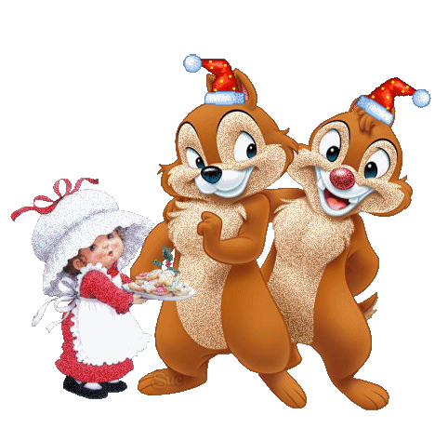
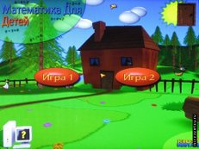
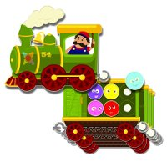
В тоже время с познавательными компьютерными играми малыш весело проведёт время, ведь все игры проиллюстрированы красочными картинками, а добрая приятная музыка создаст лёгкую непринуждённую атмосферу. Решая несложные развивающие игровые задания ребёнок будет радоваться своим результатам и достижениям.
А хорошее настроение - это залог успешного развития!
http://www.igraemsa.ru/igry-dlja-detej/poznavatelnye-igry

Slide 4

Правильная поза за компьютером

Slide 5






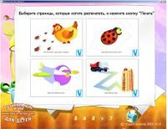
"Ягодное варенье"
"Чьи следы?" Игра 2
Весёлые вопросы
"Про дом"
"Школьный портфель"
"Профессии" Игра 3
"Чей малыш?" Игра 2
http://deti.mail.ru/forsmall/okruzhayuschij_mir/kto_chyja_mama/

Slide 6

Если Вы хотите помочь своим деткам развить их способности и таланты (а последним, как известно, обладает абсолютно каждый ребенок – только нужно разобраться, в чем же талант именно Вашего малыша), то уделите им внимание и обратитесь к развивающим играм. Например, очень важные качества, такие, как внимание и логика развиваются у малышей дошкольного возраста с помощью достаточно простых, но весьма увлекательных игр. Занимаясь со своим ребенком с помощью подобных несложных «тренажеров» Вы ощутите не только практическую пользу, но также и моральное удовольствие от общения с ребенком. Попробуйте воспользоваться возможностями компьютера.
http://deti.mail.ru/forsmall/logik/gruppy_predmetov/

Slide 7
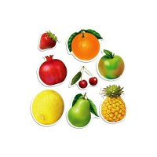
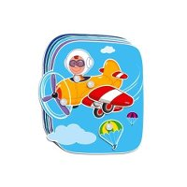
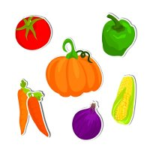
Разрезанные картинки. О пользе паззлов написано уже немало, а вот представленные разрезанные картинки с известными героями любимых сказок придутся по душе самым маленьким паззломанам. Игрушки очень яркие и интересные деткам, методика их разрезания достаточно проста, что позволит и малышу собрать картинку. Внимание, логика, моторика рук и конечно память – вот, на что направлена эта игра. http://www.teremoc.ru/game/game29.htm
http://www.teremoc.ru/game/game180.htm

Slide 8



Найди пару, найди отличия. На специальном макете расположены парные фигуры и предметы, относящиеся к разным категориям (растения, овощи, животные и так далее), ребенку необходимо открывать картинки и подбирать подходящую пару. Такая игра помогает развивать зрительную память, логику и внимание у детей, а также он научится отличать объекты по их принадлежности к определенной категории и создавать собственные ассоциации.
http://deti.mail.ru/forsmall/logik/najdi_otlichija/

Slide 9
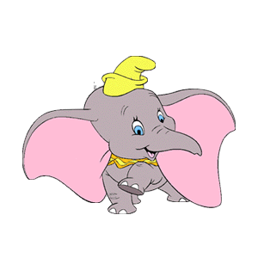
Четвертый лишний. Эта игра рассчитана на малышей, которым нужно помочь научиться ориентироваться в окружающих предметах и связывать их между собой. Здесь среди предложенных цветных картинок, понятных для понимания ребенка, необходимо выбрать ту, которая логически не вписывается в предлагаемую композицию. Попутно, наряду с логическим мышлением, развивается и визуальное восприятие предметов.
http://www.igraemsa.ru/igry-dlja-detej/igry-na-logiku-i-myshlenie/didakticheskaya-igra-chetvertyj-lishnij
http://deti.mail.ru/forsmall/logik/lishnie_predmety/
http://razigrushki.ru/veselie-zadahki-dlya-detej-online/najdi-chetvertij-lishnij-predmet

Slide 10
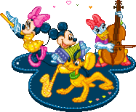
С детства большое внимание рекомендуется уделять также развитию у детей понятий об элементарных геометрических фигурах, а также о различных цветах. В игровой форме это сделать намного проще, и кроме того – легче сагитировать ребенка заниматься, погрузив его в увлекательную игру. Подбери цвет. Это игра, в которой ребенку предстоит определиться с выбором правильного цвета. Кликая мышкой, дети сами научатся подбирать необходимый цвет. Предметы для разукрашивания подобраны самые простые, знакомые каждому ребенку. Во время занятия необходимо помочь ребенку не только визуально воспринимать цвет, но и запомнить название каждого из цветов. Это очень эффективный и занятный способ обучения для малышей.
http://eor-np.ru/taxonomy/term/584

Slide 11
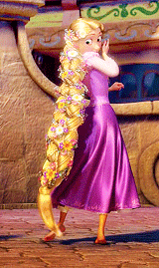
Простейшие арифметические задачи
в пределах 10. В этой игре основное задание – научиться хорошо считать. Помогите своему ребенку дополнить все варианты до числа 10, и в дальнейшем он будет щелкать все задачки как орешки.
http://teremoc.ru/game/obuchalki_count_1_5.htm
http://eor-np.ru/node/1161
http://eor-np.ru/taxonomy/term/559

Slide 12
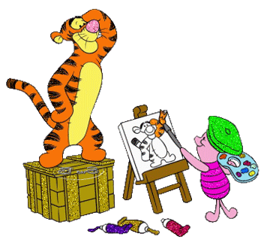


Раскраски
http://teremoc.ru/game/boy_painting.htm
http://teremoc.ru/game/ship_painting.htm
http://teremoc.ru/game/game355.htm
http://teremoc.ru/game/flash/raskraska_azbuka/game166.htm

Slide 13

Лучший способ сделать детей хорошими – это сделать их счастливыми.
Оскар Уайльд

Slide 14

СПАСИБО
ЗА ВНИМАНИЕ!

